Slide 1
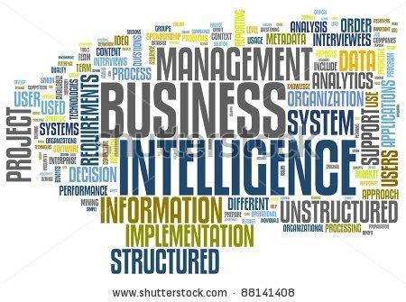
Business Intelligence (BI)
Analytics en modellen

Slide 2
Agenda
Inleiding
Kubus
Datamining en analytics

Slide 3
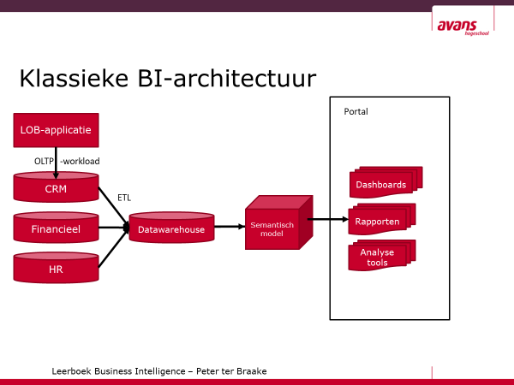
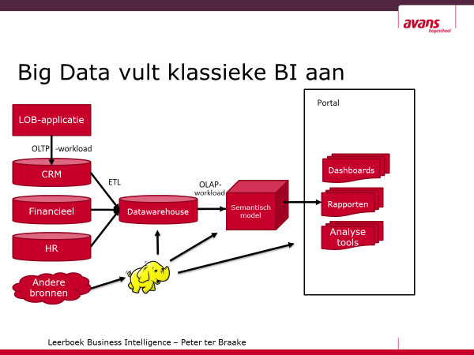
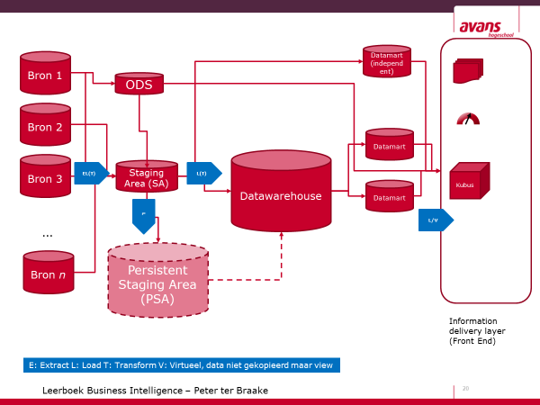
On Line Analytical Processing(OLAP)

Slide 4
Eisen aan OLAP database
Een OLAP database moet een conceptueel en intuïtief gegevensmodel opleveren.
Een OLAP database moet een hele goede performance hebben, ook bij grote datasets.
Een OLAP database moet (relatief) gemakkelijk voor analyse doeleinden nuttige berekeningen kunnen uitvoeren.
OLAP = OnLine Analytical Processing
OLAP database = database speciaal ingericht om OLAP te ondersteunen

Slide 5
Conceptueel en intuïtief
Een semantisch model vertaalt een technische database implementatie in een voor eindgebruikers leesbaar en begrijpelijk model dat bruikbaar is zonder over (veel) technische kennis te beschikken.
Een semantisch model bevat alleen de voor de gebruikers relevante kolommen en entiteiten
Geen technische kolommen als SCD kolommen, technische sleutels, auditing kolommen, …
Headers op rapporten moeten duidelijk zijn, moeten in de taal van het bedrijf geschreven zijn en moeten eenduidig zijn over alle rapporten heen.
Headers ontstaan door vanuit het semantisch model kolommen naar het rapport te slepen. Namen in het model moeten dus goede headers zijn

Slide 6
Meerwaarde semantisch model
De meerwaarde wordt in grote mate bepaald door:
Het technische niveau van diegenen die rapporten gaan bouwen en die analyses gaan doen
Hoe goed sluit de gebruikte datamart aan bij het gebruik

Slide 7
Performance
2 soorten performance:
de tijd die het duurt om de juiste query te schrijven
de tijd die het duurt om de query uit te voeren
Een (goed) model levert een drag-and-drop omgeving: makkelijk en snel ontwikkelen
In memory modellen zoals QlikView en PowerPivot geven goede query performance

Slide 8
Agenda
Inleiding
Kubus
Datamining en analytics

Slide 9
Toepassing DWH
Een datawarehouse is in essentie natuurlijk een passieve toepassing: gegevensopslag. Het nut ervan (BI) moet komen van de toepassing van het datawarehouse door:
Rapportgeneratoren voor eenvoudige, goed gestructureerde vragen.
OLAP (On-Line Analytical Processing) vooral voor samenvatting of detaillering van gegevens en met vergelijkende analyses vanuit verschillende businessperspectieven.
Datamining is bedoeld voor de ontdekking van causale verbanden en/of voorspellingen van de toekomst.

Slide 10
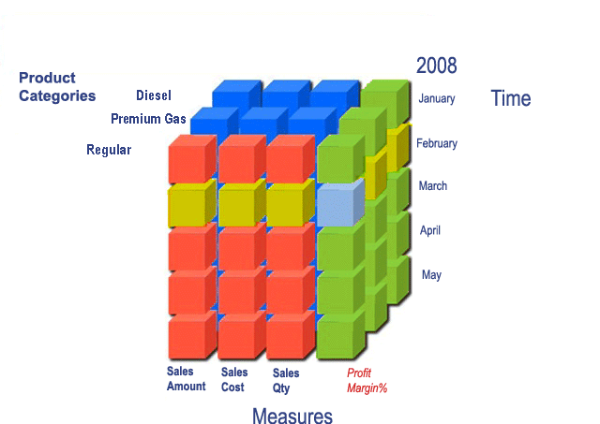
Kubus
Een kubus is een multi- dimensionele database
Een kubus is een draaitabel met meer dan 2 assen
Een kubus bestaat uit dimensies en measures.
Measures zijn feiten

Slide 11
Waarom zijn kubussen snel?
Een andere opslagstructuur
betere compressie
andere query engine
pre-aggregates

Slide 12
Model of database?
MOLAP = Multidimensional OLAP
De gegevens worden opgeslagen in de kubus.
De kubus is een (soort) database
ROLAP = Relational OLAP
De gegevens zitten alleen in de onderliggende relationele datamart
De kubus is alleen een model
De kubus is een ad-hoc SQL query generator
HOLAP = Hybrid OLAP
Vooraf berekende aggregaties worden in de kubus opgeslagen, detaildata zit in datamart

Slide 13
Waarom kubussen?
Een kubus is een semantisch model
Dus makkelijk in gebruik
Een kubus heeft een krachtige rekentaal
Dus veel analyse mogelijkheden
Een kubus heeft goede performance
Dus goede acceptatie

Slide 14
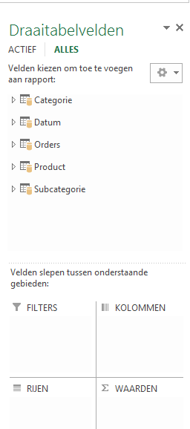
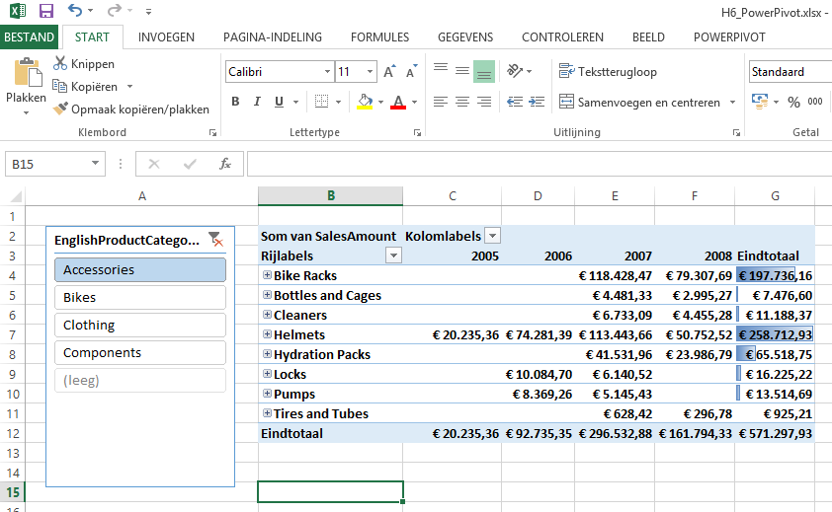
Voorbeeld Excel op semantisch model

Slide 15
OLAP
Kenmerkende mogelijkheden van OLAP in combinatie met een DWH zijn:
Multidimensionale database (met z'n eigenaardigheden: ster of sneeuwvlok, en vaak redundant)
Slicing and Dicing
Drilling down, drilling up
Exception Reporting and Simulation
“What-if”-vragen (scenarioanalyse)
“How to achieve”-Simulates (doelzoeken)
What is OLAP?
This video explores some of OLAP's history, and where this solution might be applicable. We also look at situations where OLAP might not be a fit. Additionally, we investigate an alternative/complement called a Relational Dimensional Model

Slide 16
OLAP: Dicing/Slicing
Dicing
Geografie
Tijd
Product
Product
Geografie
Tijd
What are dimensions and measures?
This short video provides a business friendly description of Dimensions, Measures, Hierarchies, and Data Grain

Slide 17
OLAP: Dicing/Slicing
Slicing
Geografie
Geografie
Geografie
Tijd
Tijd
Tijd
Product
Product
Product

Slide 18
OLAP: Drillen
“Drillen” betekent het veranderen van het (hiërarchische) detailniveau
De volgende varianten van drillen bestaan;
Drill down: naar een meer gedetailleerd niveau
(bijvoorbeeld: jaar → maand)
Drill up: naar een meer geaggregeerd niveau
(bijvoorbeeld: maand → jaar)
Drill across: naar een ander(e) meeteenheid/feit
(bijvoorbeeld: omzet (per product) → inkoop (per product)
Drill through: vanuit het dataware house terug naar de
database die aan de gegevens ten grondslag ligt

Slide 19
Mate van detail: hiërarchie (“data hierarchy”)
De organisatie van niveaus binnen een dimensie waaraan u
kunt zien hoe de gegevens per niveau zijn gegroepeerd en
wat het inzoompad is binnen de dimensie
Oftewel: het fenomeen dat een aantal waarden in een
dimensies samengenomen kunnen worden tot een
abstractere waarde
Voorbeelden:
Dimensie tijd: dag → week → maand → kwartaal → jaar
Dimensie regio: postcodegebied → provincie/staat →
land → werelddeel

Slide 20
Welke mate van detail is wenselijk?
Afhankelijk van de informatiebehoeften van de gebruiker van de informatie (bepalend hierbij is het niveau in de organisatie)
In de werkelijk gaat het vaak om een mix van samengevatte en gedetailleerde informative
Samengevatte informatie kan worden vergaard uit het laagste detailniveau
De kunst is het vinden van het juiste evenwicht:
bij teveel samengevatte informatie worden trends op lager niveau gemist
bij te weinig samengevatte informatie is er vaak sprake van een overkill aan informatie
Geen eenduidig antwoord: gebruik gezond verstand!

Slide 21
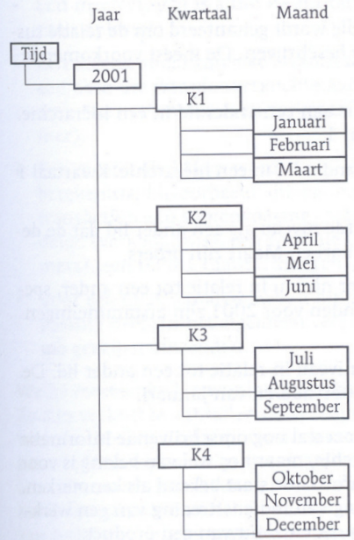
Mate van detail: hiërarchie (“data hierarchy”)
De opbouw van de hiërarchie moet in de multidimensionele database worden opgeslagen (vooraf vastgelegd)
De fysieke opslag van gegevens in de multidimensionele database is op het meest gedetailleerde niveau

Slide 22
Het niveau in de organisatie bepaalt de informatiebehoefte
Lager niveau (teamleider): meer interesse in absolute waarden
➔ bijv.: wat is aantal belminuten van
verkoopbinnendienst medewerker A in week 12
(afgezet tegen een bepaalde normwaarde)?
Hoger niveau (verkoopdirecteur): meer interesse in trends
bijv.: is er een stijging of daling zichtbaar in het aantal belminuten van verkoopbinnendienst medewerkers gedurende de laatste 26 weken?

Slide 23
De kunst is het vinden van het juiste evenwicht….
Voorbeeld:
Een kassa-afrekensysteem bevat tot op de minuut bijgewerkte gegevens per klant, winkel en product. Bij 10 verkopen per minuut, 10 uur per dag, 365 dagen per jaar, levert dat bijna 2,2 miljoen gegevenspunten per jaar op. Hoe vat ik dit samen tot relevante informatie?
Als ik per maand samenvat, zie ik geen wekelijkse of dagelijkse trends (te lage mate van detail)
Als ik de gegevens op minuutniveau ga analyseren, kan ik geen zinvolle trends ontdekken (te hoge mate van detail) ➔ Ondergrens (mate van detail): het laagste niveau waarop
nog zinvol een trend zichtbaar kan worden gemaakt

Slide 24
Kenmerken “OLAP”
directe toegang door verschillende gebruikers
eenvoudig mee te werken
zeer snelle verwerking
eindeloos vragen kunnen stellen en beantwoord krijgen
opslagstructuur gebaseerd op dimensioneel model
“kubussen-denken”
in een kubus kan een meeteenheid gekoppeld worden aan een veelheid van (tientallen) dimensies
mogelijk om dimensies om assen te draaien en de data voortdurend anders te presenteren
binnen de grenzen van de kubus op elk gewenst detailniveau doorsnijdingen maken (“intuïtief analyseren”)
de gebruiker kan op ieder gewenst moment zelf een rapportage samenstellen, afgestemd op zijn behoeften

Slide 25
Agenda
Inleiding
Kubus
Datamining en analytics

Slide 26
Datamining
Datamining is het gericht zoeken naar (statistische) verbanden in gegevensverzamelingen met als doel profielen op te stellen voor wetenschappelijk of commercieel gebruik.
Met Datamining kan je verbanden aantonen en voorspellingen doen
N.B. In de afgelopen honderd jaar is in de westerse wereld zowel het aantal ooievaars als het aantal geboortes afgenomen. Hebben ooievaars dus iets met geboortes te maken?

Slide 27
Datamining
Datamining tracht op een geautomatiseerde manier (verborgen) patronen en relaties te ontdekken in grote hoeveelheden gegevens. Datamining is gebaseerd op statistiek, machine learning, patroonherkenning en geavanceerde computerberekeningen.
Bij winkels kan het gaan om het voorspellen van verkopen. De politie kan het gebruiken voor het bepalen van patronen (locaties en gedrag) in criminaliteit.
http://www.youtube.com/watch?v=AlDkrVAGDuY

Slide 28
Datamining toepassing
Elke supermarkt kent de aankopen van individuele klanten (mits ze een klantenkaart hebben)
De supermarkt zou kunnen nagaan (door datamining) of er samenhang is tussen producten die klanten in één bezoek kopen
Zo zou ontdekt kunnen worden welke producten vaker dan toevallig in één mandje liggen
Die producten zouden dan ook in de supermarkt dicht bij elkaar aangeboden kunnen worden

Slide 29
2 soorten
beschrijvende datamining
het opsporen van verbanden en patronen in gegevens
de mens moet de resultaten interpreteren en de oorzakelijkheid bepalen
Klanten die dit kochten, kochten ook …
voorspellende datamining
voorspellen wat uitkomsten zijn
Aanvullen ontbrekende gegevens
Fraude detectie

Slide 30
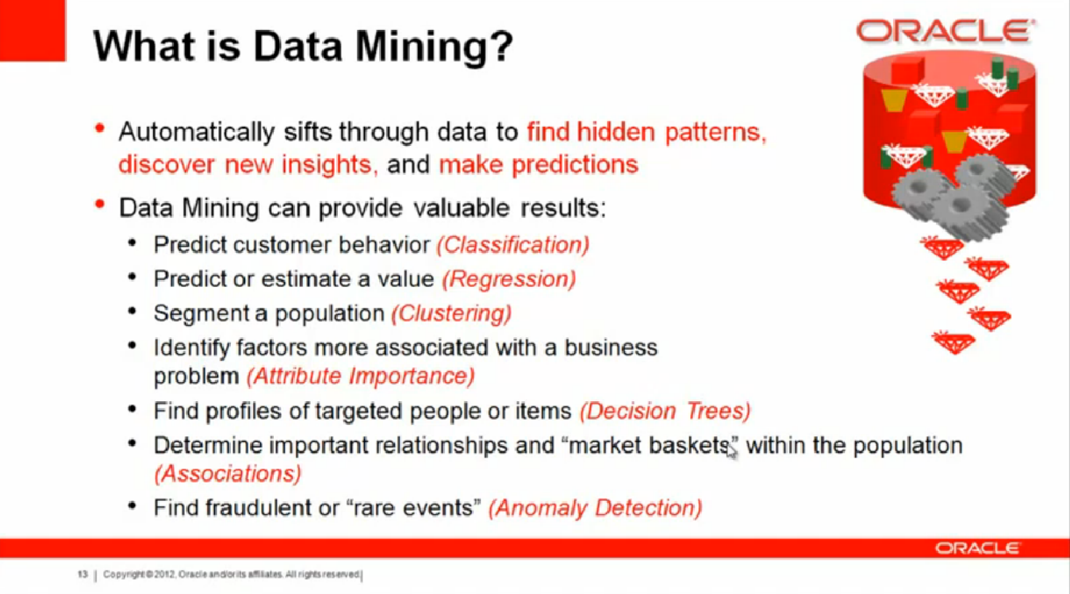

Slide 31
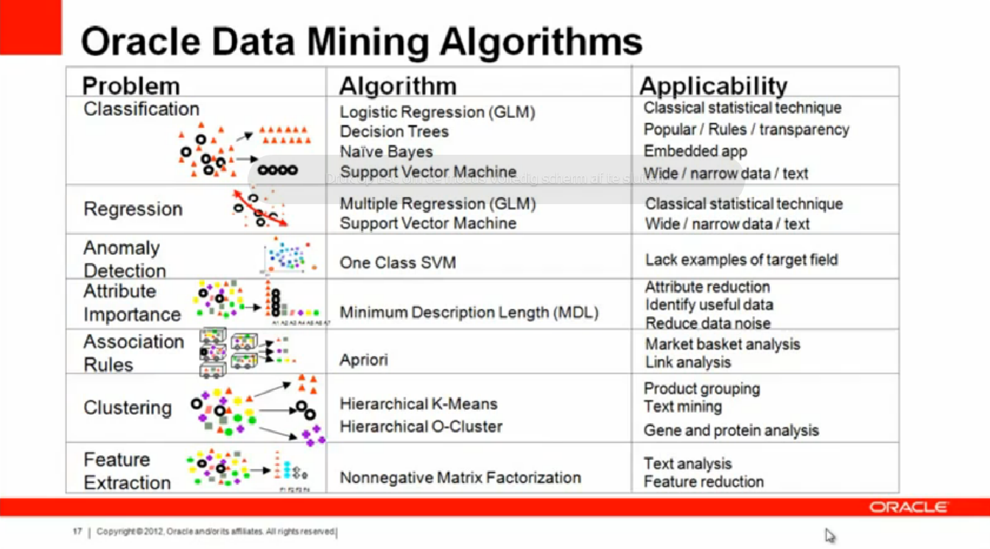

Slide 32
Analytics
Analytics is het ontdekken en communiceren van betekenisvolle patronen in gegevensverzamelingen.
Analytics is een werkwijze die een onderdeel moet zijn van de bedrijfscultuur. Analyse is slechts een deel van deze werkwijze.
Business Analytics zijn vaardigheden, technologieën, applicaties en werkwijzen voor constant en iteratief onderzoek naar de prestatie uit het verleden van de organisatie om inzicht te creëren en te plannen.

Slide 33
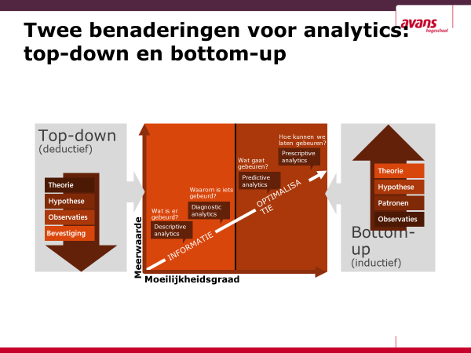
Soorten analytics
descriptive analytics (beschrijven)
predictive analytics (voorspellen)
prescriptive analytics (acties)
decisive analytics (beslissingen)

Slide 34


Insight in data…..
Pauze tot 9:48

Slide 35
Huiswerk
Lezen hoofdstuk 7 uit Leerboek Business Intelligence

Slide 36


